Slide 1

频谱设计器（旧）
Spectrum Designer
预览
文件
关于
添加
新建
打开
保存
另存为
退出
1
频谱形状
填充
频谱设置
线型
扇环
2
轨道形状：
3
频谱条形状
点
线
折线
柱状
宽度
-
+
4
正面
反面
显示
频谱面板
动画资源
大小
宽度
高度
-
+
-
+
位置：
左上角坐标
x
y
旋转角度
居中矫正
显示比例：100%
屏幕尺寸：1920X1080
全屏频谱尺寸：
宽
高
-
+
-
+
-
+
-
+
垂直
水平
中心
-
+

Slide 2
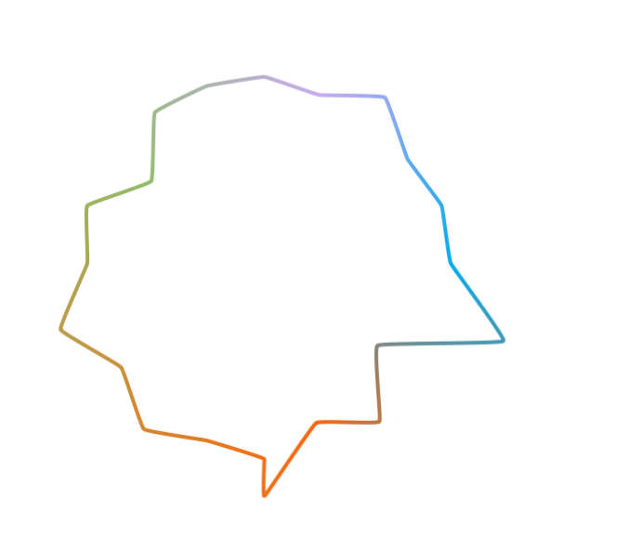


X:486
Specinker
A
B
AB
A+B-
A-B+
1
轨道形状
2
轨道类型
线型
扇环
3
轨道面
4
位置
+
水平坐标（像素）
-
-
-
200
+
+
垂直坐标（像素）
-
-
-
200
+
+
Y:501
+
旋转角度（°）
-
30°
+
中心矫正
垂直
水平
尺寸
中心位置调整点
频谱形状
轨道半径调整点
颜色填充
频谱幅度调整点
引擎设置
旋转角度调整点

Slide 3
X:341
应用
Specinker
属性
轨道类型
线型
扇环
轨道面
频谱形状
频谱条数
-
30个
+
形状尺寸
-
8
+
轨道半径
-
400
+
Y:452
频谱幅度
-
200
+
X
-
341
+
Y
-
452
+
旋转角度（°）
-
90°
+
端点固定
频谱幅度调整点
镜面反转
旋转调整点
颜色填充
轨道调整点
特效
位置调整点

Slide 4
X:341
Specinker
1
属性
轨道类型
线型
扇环
2
轨道面
3
频谱形状
频谱条数
-
30个
+
+
形状尺寸
-
8
+
轨道半径
-
400
+
Y:452
频谱幅度
-
200
+
X
-
341
+
Y
-
452
+
旋转角度（°）
-
90°
+
端点固定
频谱幅度调整点
镜面反转
旋转调整点
颜色填充
轨道调整点
特效
位置调整点

Slide 5
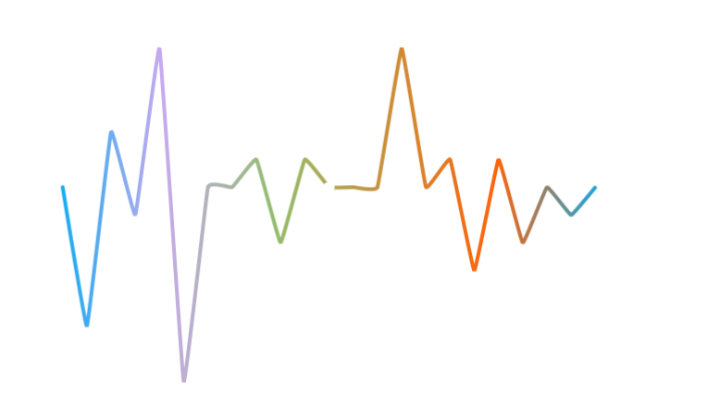

X:341
Specinker
1
轨道形状
2
轨道类型
线型
扇环
3
轨道面
位置
+
水平坐标（像素）
-
200
+
Y:452
垂直坐标（像素）
-
200
+
旋转角度（°）
-
30°
+
中心矫正
垂直
水平
尺寸
中心位置调整点
频谱形状
轨道半径调整点
颜色填充
频谱幅度调整点
引擎设置
旋转角度调整点

Slide 6
X:486
Specinker
A
B
AB
A+B-
A-B+
1
轨道形状
2
轨道类型
线型
扇环
3
轨道面
4
位置
+
水平坐标（像素）
-
-
-
200
+
+
垂直坐标（像素）
-
-
-
200
+
+
Y:501
+
旋转角度（°）
-
30°
+
中心矫正
垂直
水平
尺寸
中心位置调整点
频谱形状
轨道（半）宽度调整点
颜色填充
轨道（半）高度调整点
引擎设置
旋转角度调整点

Slide 7
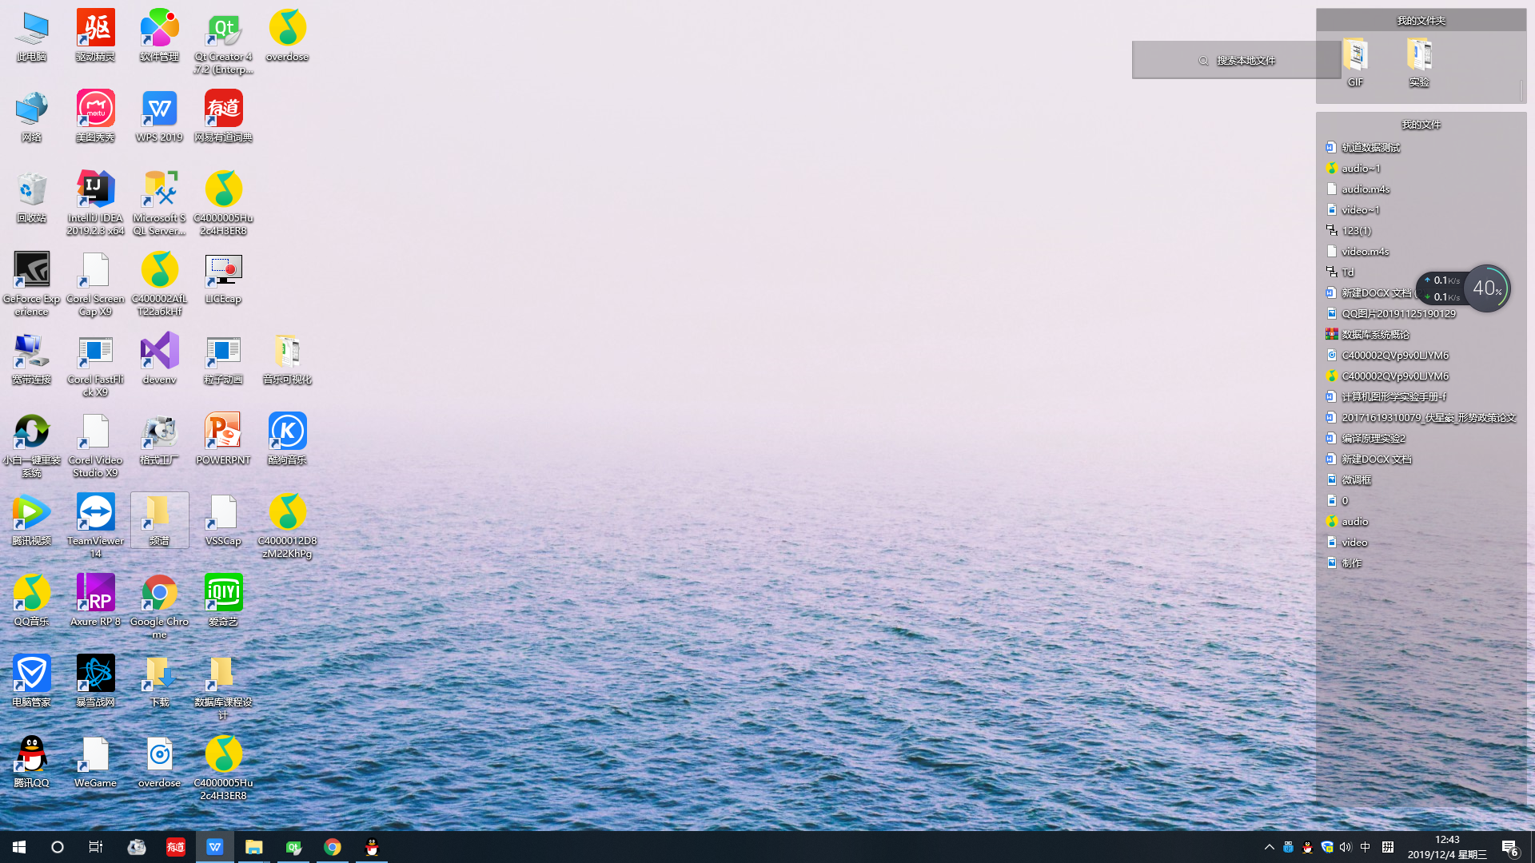
X:486
Specinker
1
属性
轨道类型
线型
扇环
2
轨道面
3
频谱形状
4
频谱条数
-
30个
+
形状尺寸
-
8
+
+
宽度
-
400
+
Y:501
高度
-
400
+
X坐标
-
200
+
Y坐标
-
200
+
旋转角度（°）
-
90°
+
端点固定
中心位置调整点
镜面反转
轨道（半）宽度调整点
颜色填充
轨道（半）高度调整点
特效
旋转角度调整点

Slide 8
新
Specinker
预览
文件
关于
新建
打开
保存
另存为
退出
添加
1
轨道形状
2
轨道类型
线型
扇环
3
轨道面
A
B
AB
A+B-
A-B+
频谱面板
动画资源
4
位置
水平坐标（像素）
-
200
+
垂直坐标（像素）
-
200
+
旋转角度（°）
-
30°
+
中心矫正
垂直
水平
显示比例：100%
大小
屏幕尺寸：1920X1080
频谱条
全屏尺寸
填充
宽
-
600
+
高
引擎设置
-
400
+

Slide 10
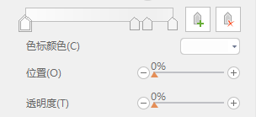

轨道形状
轨道类型
线型
扇环
轨道面
A
B
AB
A+B-
A-B+
位置
填充
水平坐标（像素）
-
200
+
纯色填充
渐变填充
垂直坐标（像素）
-
200
+
旋转角度（°）
-
30°
+
中心矫正
垂直
水平
大小
宽度（像素）
-
400
+
引擎设置
高度（像素）
-
600
+
音频范围
-
最低有效音频强度
-
30%
频谱条
+
数量
-
30个
+
+
-
类型
点
折线
柱状
线宽（像素）
-
10
+
点大小（像素）
形状
-
10
+
形状
柱宽（像素）
-
10
+
形状
-
+
垂直
水平
中心

Slide 11
属性
轨道类型
线型
扇环
A
B
AB
A+B-
A-B+
轨道面
频谱形状
频谱条数
-
30个
+
形状尺寸
-
8
+
宽度
-
400
+
高度
-
400
+
X坐标
-
200
+
Y坐标
-
200
+
旋转角度（°）
-
90°
+
端点固定
高度（像素）
镜面反转
-
600
+
-
30%
+
颜色填充
点
折线
柱状
-
10
+
形状
柱宽（像素）
-
10
+
形状
引擎设置
音频范围
-
最低有效音频强度
-
+

Slide 12
运动区域
点来源
内部绘图
图片资源
点颜色
资源路径
点尺寸
图片旋转角度
点数量
填充块颜色
连线机制
距离连线
固定点连线
最大连线数
连线端点数
连线距离
存活机制
周期重置
边界重置
运动速度
渐变消失
重置速度
运动角度
存活周期
方向机制
反弹
重置
踩点机制
鼠标牵引距离

Slide 13
QObject
SpecBuilder
+QMap<QString,Adjuster*> attributes //属性值
+ListBox* attributePane //属性面板
+QMap<qreal,QColor> colors; //颜色字典
+QPixMap graph; //临时象图
+int getAttribute(const QString& key);
+bool setAttribute(const QString& key,const int&value);
+virtual void paintBackground(QPainter& painter,const float &a)=0;
+virtual void paintSpec(QPainter& painter,QList<double> data)=0;
+void setColor(QMap<qreal,QColor>)
+int getValue(QString);
+void setValue(QString ,int);
Italink
AnnularSpec
LinearSpec
...
...
...
...

Slide 14
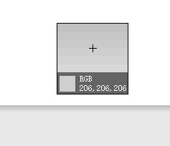
QObject
QWidget
Spec
+QMap<QString,Adjuster> properties
+QWidget propertiesPane;
+QWidget AdjustPane;
+QPixmap getBorder();
+QMap<qreal,QColor> colors;
+void setValue(QString ,int);
+void setColor(QMap<qreal,QColor>)
+int getValue(QString);
+QPixMap graph;
Adjuster
int value;
signals：
void valueChange(const int&)
...
Italink
Spin
DropDownButton
CheckBox
Button add
Button sub
...
QVector<QString> values;
SpinBox
SpinSlider
-
+
垂直
水平
中心

